Slide 1
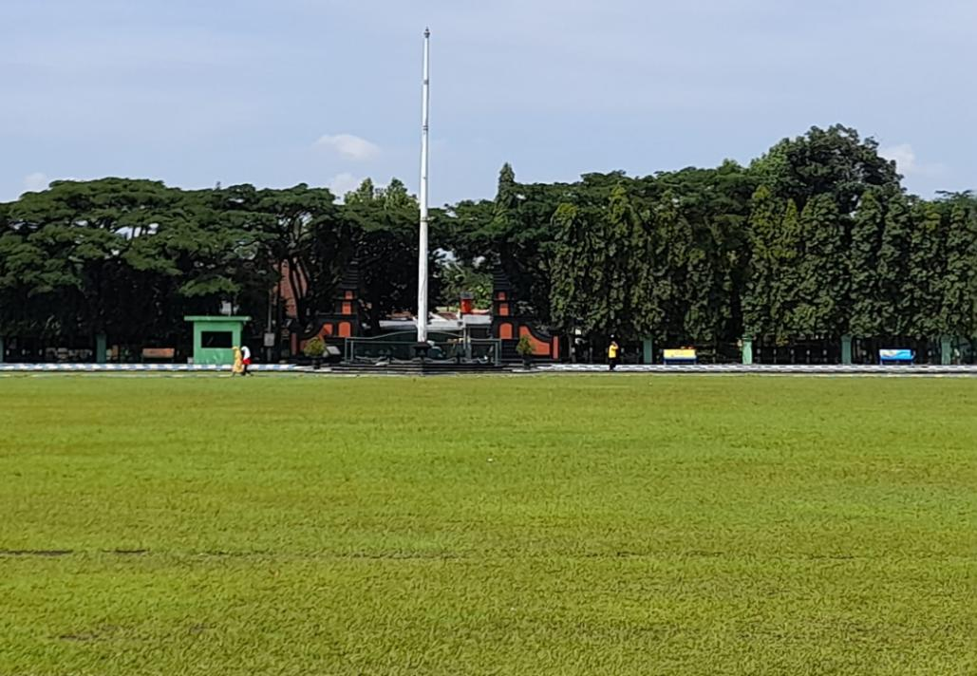

PAPARAN
SOSIALISASI PERMENDAGRI NO 26 TH. 2020

Slide 2


TATA URUT
1
PENDAHULUAN
2
STRUKTUR ORGANISASI SATLINMAS DESA
3
ISI PERMENDAGRI NO 26 TH. 2020
4
PENUTUP
2

Slide 3
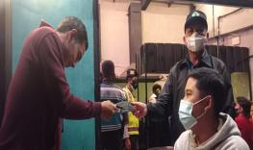
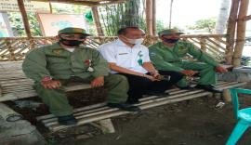
PENDAHULUAN
DASAR:
PERATURAN MENTERI DALAM NEGERI REPUBLIK INDONESIA NOMOR 26 TAHUN 2020 TGL 12 MEI 2020 TENTANG PENYELENGGARAAN KETERTIBAN UMUM & KETENTERAMAN MASYARAKAT SERTA PELINDUNGAN MASYARAKAT
3

Slide 4
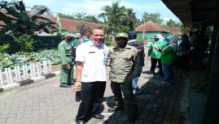
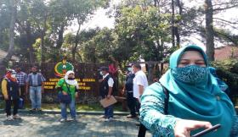
PENDAHULUAN
SATGAS LINMAS ADALAH SATUAN TUGAS YG DIBENTUK DGN BERANGGOTAKAN APARATUR LINMAS & SATLINMAS YG DIPILIH SCR SELEKTIF.
SATLINMAS ADALAH ORGANISASI YG BERANGGOTAKAN UNSUR MASYARAKAT YG BERADA DI KELURAHAN/DESA DIBENTUK OLEH LURAH/KEPALA DESA UNTUK MELAKSANAKAN LINMAS.
4

Slide 5
STRUKTUR ORGANISASI SATLINMAS DESA
KEPALA DESA
SEKRETARIS
LURAH
KASI
PEMBANGUNAN
KASI
PEMERINTAHAN & TRANTIB
KASI
KESEAJAHTERAAN
EX OFFICIO KEPALA PELAKSANA
KAUR
KAUR
KAUR
KEPALA
REGU
KEPALA
REGU
KEPALA
REGU
KEPALA
REGU
KEPALA
REGU
PENGAMANAN
PENYELAMATAN & EVAKUASI PENANGANAN GANGGUAN
KESIAPSIAGAAN & KEWASPADAAN DINI
DAPUR UMUM
PERTOLONGAN PERTAMA PD KORBAN BENCANA & KEBAKARAN
KETERANGAN
Instruksi
Koordinasi
Administrasi
5

Slide 6
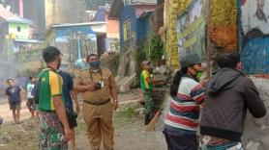
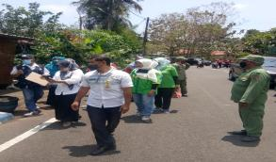
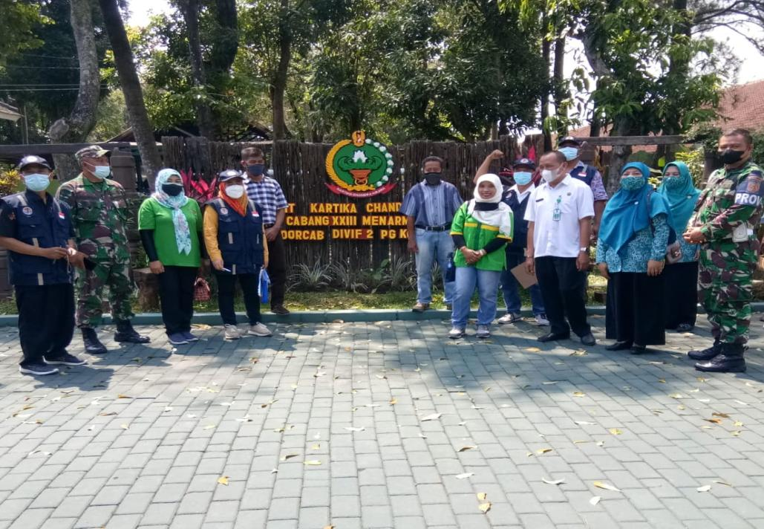
PERSONEL SATLINMAS KESATRIAN 2021
NO. | USIA | JUMLAH | KETERANGAN
1. | 22 TH S.D. 45 TH | 16 ORANG
2. | 46 TH S.D. 60 TH | 19 ORANG
3. | 61 TH S.D. 65 TH | 7 ORANG
4. | 65 TH KEATAS | 4 ORANG
5. | ANGGOTA BARU 2021 | 4 ORANG
 | JUMLAH | 50 ORANG
6

Slide 7
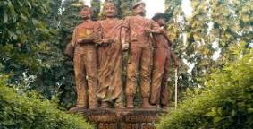
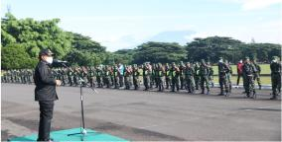
TAHAPAN KEGIATAN PENYELENGGARAAN KETERTIBAN UMUM & KETENTERAMAN MASYARAKAT
1
PERENCANAAN
2
PELAKSANAAN
3
PELAPORAN
7

Slide 8
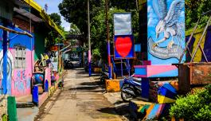
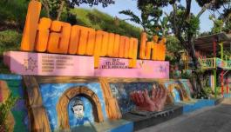

KETENTUAN PELAPORAN
1
MENYAMPAIKAN LAPORAN PENYELENGGARAAN LINMAS DILAKUKAN SECARA BERJENJANG DARI PETUGAS PELAKSANA SAMPAI PD PEJABAT TERKAIT
2
LAPORAN DILAKUKAN SCR BERKALA SETIAP 6 BLN DAN/ATAU DIPERLUKAN
8

Slide 9
PENYELENGGARAAN LINMAS
SATGAS LINMAS
KEPALA SATGAS LINMAS
ANGGOTA SATGAS LINMAS
KASI
PEMERINTAHAN & TRANTIB
APARATUR LINMAS & SATLINMAS YG DIPILIH SCR SELEKTIF
JML ANGG SATLINMAS >= 10 ORG
9

Slide 10
BERAKHIRNYA KEANGGOTAAN
SATLINMAS
USIA 60 TH ATAU DIBERHENTIKAN
USIA 60 TH & MASIH MEMENUHI SYARAT MAKA DPT DIPERPANJANG S.D USIA 65 TH
MENINGGAL DUNIA
MENGUNDURKAN DIRI ATAS PERMINTAAN SENDIRI
5. PINDAH TEMPAT TINGGAL/DOMISILI
10

Slide 11
TUGAS SATLINMAS
1
MEMBANTU MENYELENGGARAKAN TRANTIB UMUM & LINMAS DLM SKALA KEWENANGAN DESA/KELURAHAN
2
MEMBANTU PENANGANAN TRANTIB UMUM & KEAMANAN DLM PENYELENGGARAAN PEMILIHAN KEPALA DAERAH & PEMILU
3
MEMBANTU DLM PENANGGULANGAN & PENCEGAHAN BENCANA & KEBAKARAN
4
MEMBANTU KEAMANAN, TRANTIB UMUM MASYARAKAT
5
MEMBANTU LAKS. PEMBINAAN & BIMBINGAN KEMASYARAKATAN
6
MEMBANTU DLM GIAT SOSIAL KEMASYARAKATAN
7
MEMBANTU UPAYA PERTAHANAN NEGARA
8
MEMBANTU PENANGANAN OBYEK VITAL
9
11
LAKS. TUGAS LAIN YG DIBERIKAN KA SATLINMAS

Slide 12
HAK SATLINMAS
1
MENDAPATKAN KESEMPATAN MENGIKUTI PENINGKATAN KAPASITAS LINMAS
2
MENDAPATKAN KARTU TANDA ANGGOTA SATLINMAS
3
MENDAPATKAN SARANA & PRASARANA PENUNJANG TUGAS OPERASIONAL
4
MENDAPATKAN PIAGAM PENGHARGAAN PENGABDIAN 10 TH & 20 TH DRI BUPATI/WALIKOTA SERTA 30 TH DARI GUBERNUR
5
MENDAPATKAN BIAYA OPERASIONAL DLM MENUNJANG LAKS. TUGAS
12

Slide 13
KEWAJIBAN SATLINMAS
1
LAKS. TUGAS DGN TANGGUNG JAWAB & MENJUNJUNG TINGGI NORMA HUKUM, AGAMA, SUSILA & PERILAKU SOSIAL YG HIDUP & BERKEMBANG DI MASYARAKAT
2
LAKS. JANJI SATLINMAS
3
MELAPORKAN KPD KA SATLINMAS APABILA DITEMUKAN /PATUT DIDUGA ADANYA GANGGUAN KEAMANAN, KETENTRAMAN & KETERTIBAN MASYARAKAT SERTA LINMAS
13

Slide 14
DEMIKIANLAH SOSIALISASI PERMENDAGRI NO 26 TAHUN 2020, SEMOGA MEMBAWA MANFAAT DAN MEMBAWA KEMAJUAN BAGI LAKS. TUGAS LINMAS KEDEPAN.
SEKIAN TERIMAKASIH

